Slide 1
Diyabetes Mellitus, Metabolik Sendrom ve Diyabet Komplikasyonları
Arş. Gör. Dr. Sevgi PEKŞEN
KTÜ Tıp Fakültesi Aile Hekimliği ABD
15.12.2020

Slide 2
Amaç
Diyabetes mellitus(DM) tanısı, taraması ve komplikasyonları ile ilgili bilgi vermek
Metabolik Sendrom hakkında bilgi vermek

Slide 3
Öğrenim hedefleri
DM belirti ve bulgularını açıklayabilmek
DM tarama endikasyonlarını sayabilmek
DM tanısını koyabilmek
DM komplikasyonlarını sayabilmek
MS tanı kriterlerini sayabilmek

Slide 4
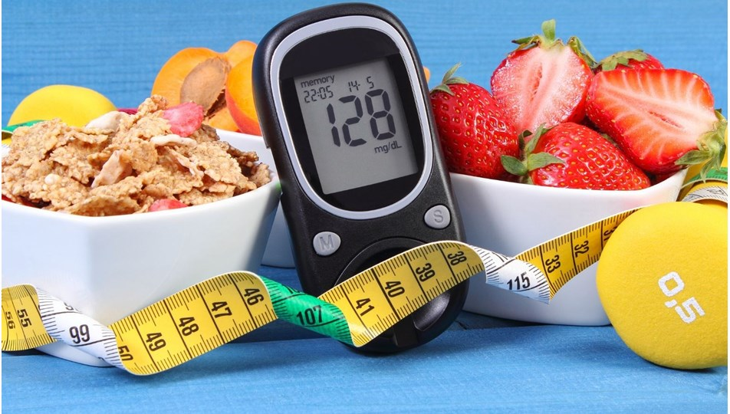
Giriş
Diyabetes Mellitus;
İnsülin salınımı, insülinin hedef dokuda etkisi veya her iki mekanizmada da bozuklukla ortaya çıkan hiperglisemi ile karakterize
Kronik metabolik bir hastalık

Slide 5
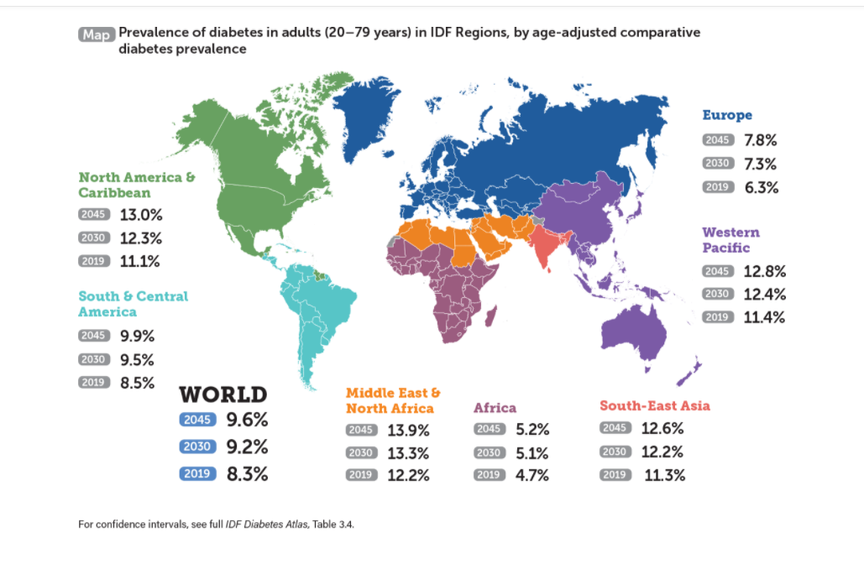
Dünya

Slide 6
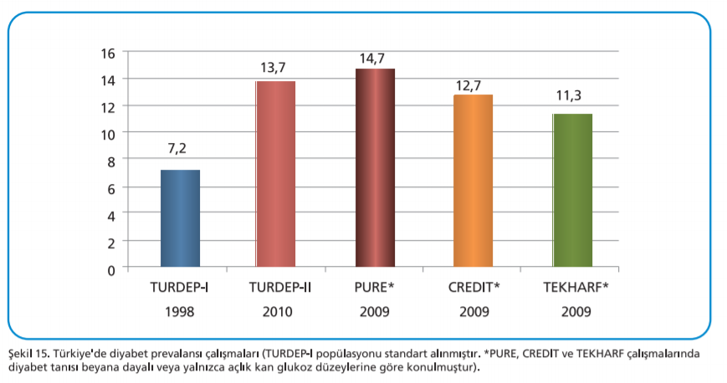
Türkiye

Slide 7
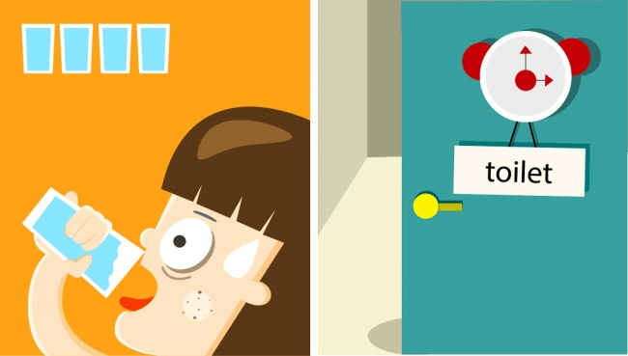

Belirti ve bulgular
Klasik semptomlar
Poliüri
Polidipsi
Polifaji veya iştahsızlık
Halsizlik, çabuk yorulma
Ağız kuruluğu
Noktüri

Slide 8
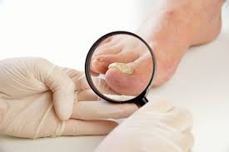
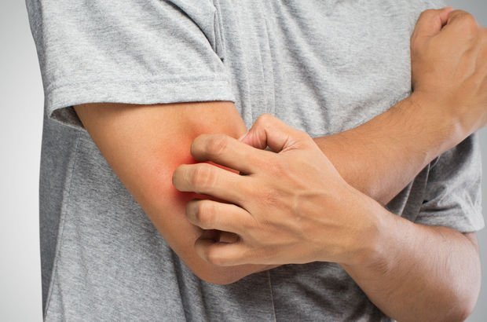
Belirti ve bulgular
Daha az görülen semptomlar
Bulanık görme
Açıklanamayan kilo kaybı
İnatçı infeksiyonlar
Tekrarlayan mantar infeksiyonları
Kaşıntı

Slide 9
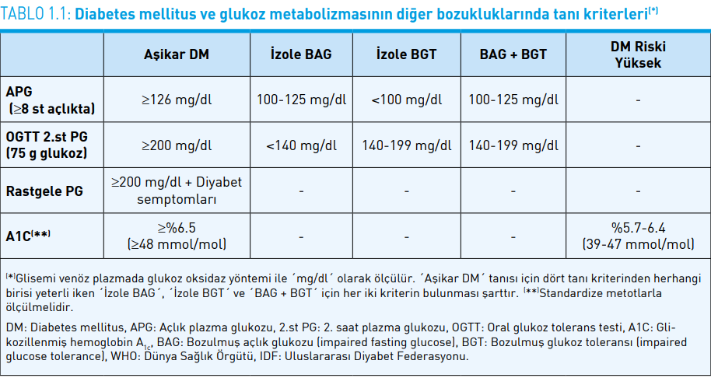
DM Tanı Kriterleri

Slide 10

DM Tanı
Çok ağır diyabet semptomlarının bulunduğu durumlar dışında, tanının daha sonraki bir gün, aynı (veya farklı bir) yöntemle doğrulanması gerekmekte
Eğer başlangıçta iki farklı test yapılmış ve test sonuçları uyumsuz ise sonucu eşik değerin üstünde çıkan test tekrarlanmalı ve sonuç yine aynı şekilde diyagnostik ise diyabet tanısı

Slide 11
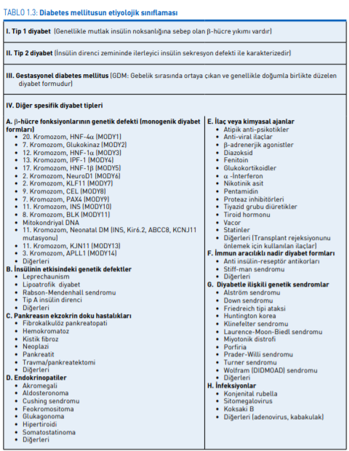

Slide 12
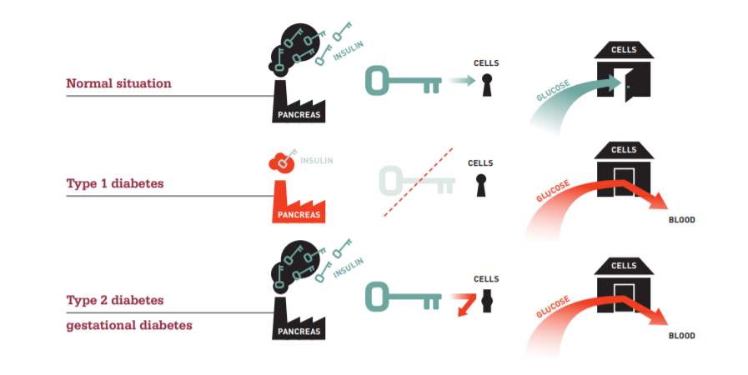

Slide 13

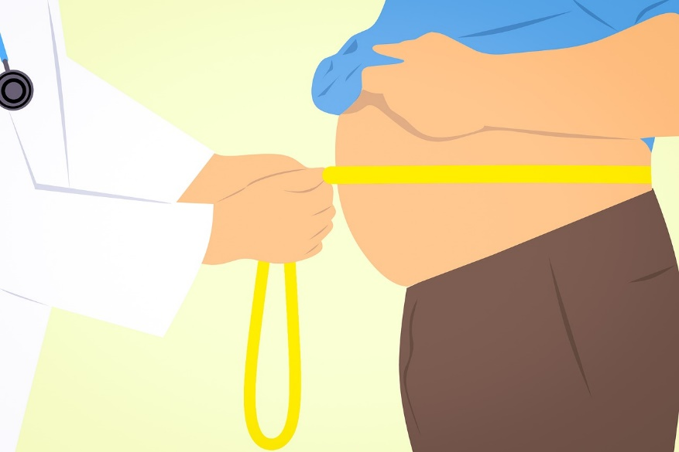
Tip 1 DM
Mutlak insülin eksikliği
%90 otoimmün, %10 idyopatik beta hücre yıkımı
Genellikle 30 yaşından önce
Okul öncesi (6 yaş civarı), puberte (13 yaş civarı) ve geç adolesan dönemde (20 yaş civarı) üç pik
Hastalar sıklıkla zayıf ya da normal kiloda
Başlangıç ani, ketoasidoz sık
Tip 2 DM
İnsülin direnci, ilerleyici insülin salınım defekti, insülin yetmezliği
Çoğunlukla 30 yaş sonrası
Güçlü bir genetik yatkınlık
Hastalar sıklıkla obez veya kilolu
Genellikle sinsi başlangıçlı

Slide 14
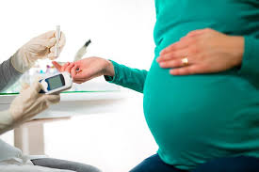
Gestasyonel Diyabet (GDM)
TURDEP-ll % 6,5
Gebeliğe bağlı insülin direnci, genetik yatkınlık
Genellikle asemptomatik bir durum
Doğumla birlikte sıklıkla düzelir, ancak daha sonraki gebeliklerde tekrarlama riski yüksek
Tip 2 diyabet için önemli bir risk faktörü (22-28 yıl→ %70)
Uluslararası Diyabet Federasyonu (IDF) 2019 verilerine göre doğum yapan 20-49 yaş arası kadınların %15.8’inde diyabet bulunmakta
%83.6’sı GDM
%8.5 diğer tipler (ilk olarak gebelikte tanı)
%7.9 PGDM

Slide 15
DM Taraması
Ülkemizde 40 yaş üzeri toplumun %10’dan fazlasında diyabet bulunduğu için;
  Kilosu ne olursa olsun,
  40 yaşından itibaren 3 yılda bir,
    Tercihen APG ile
Daha önce prediyabet (BAG, BGT veya YRG) saptanan bireylerde yılda bir
Daha önce GDM tanısı almış kadınlarda üç yılda bir
Tip 2 diyabet riski yüksek (özellikle obez veya kilolu ve ilave risk faktörleri olan) çocuk ve adolesanlarda, 10 yaşından itibaren iki yılda bir
Notes:
. İlave risk faktörleri olan kişiler daha erken yaşta ve daha sık aralıklarda APG veya daha önce prediyabet tanısı almış ya da GDM öyküsü olan bireyler OGTT ile değerlendirilmelidir

Slide 16
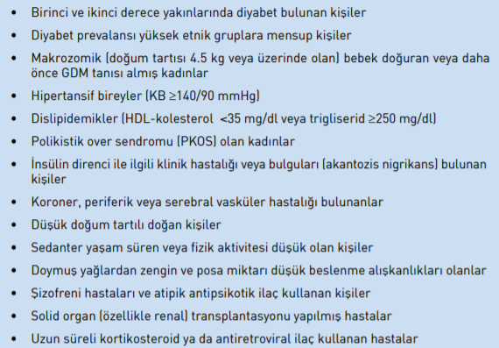

DM Taraması
BKİ ≥25 kg/m2 olan asemptomatik kişiler, risk gruplarından birine mensup olmaları halinde,
  daha genç yaşlardan itibaren
  daha sık

Slide 17
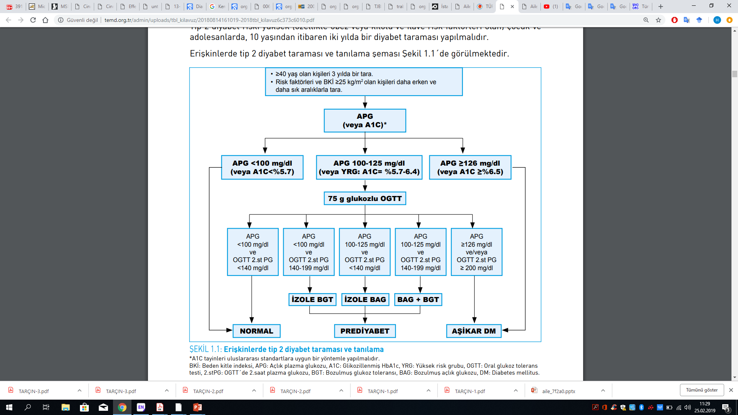
DM Taraması

Slide 18
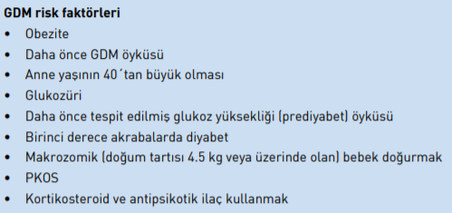
Gestasyonel Diyabet (GDM) Taraması
Tüm gebelerde ilk prenatal vizitte APG düzeyi ölçülmeli,
  APG düzeyi 100-125 mg/dl→ OGTT yapılarak gebe olmayanlardaki gibi yorumlanmalı
Risk grubundaki gebelere erken dönemde OGTT yapılmalı, gebe olmayanlardaki gibi yorumlanmalı
Bu dönemde tanı alanlar Pregestayonel DM

Slide 19
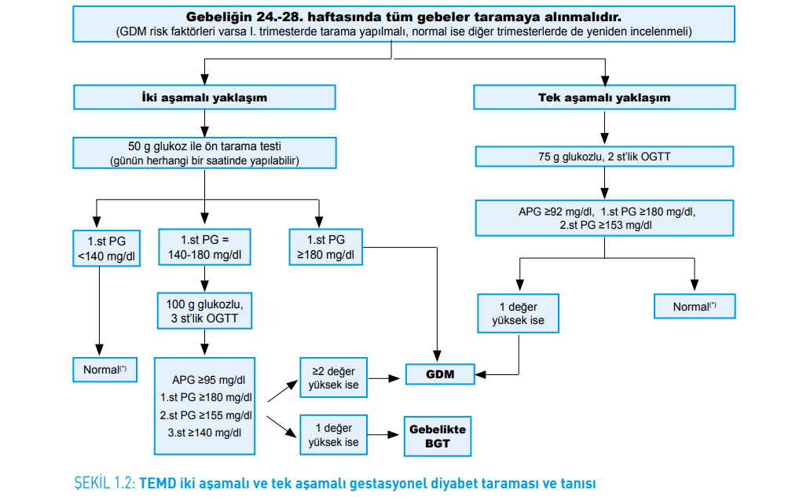

Slide 20

Gebelik sonrası tarama
GDM tanısı almış kadınlar→ postnatal 4-12 hf 75 g OGTT
GDM öyküsü bulunan kadınlarda, yaşam boyu 3 yılda bir diyabet taraması
GDM öyküsü bulunan kadınlarda kalıcı tip 2 diyabet
riski çok yüksek
Bu kadınlarda ömür boyu sağlıklı yaşam tarzı girişimleri uygulanmalı ve gerekiyorsa metformin

Slide 21
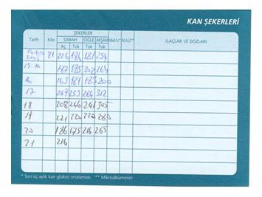

Diyabetli Hasta Yönetimi
Anamnez
  Diyabet tanısı ile ilgili semptomlar, laboratuvar sonuçları, daha önceki A1C değeri
  Yeme alışkanlıkları, beslenme durumu, kilo öyküsü, çocuk ve adölesanda büyüme ve gelişme
  Daha önceki tedavi programlarının detayları (beslenme, evde kan glukoz izlemi)
  Şimdiki diyabet tedavisi (ilaçlar, öğün planı, evde ölçümleri)
  Glukoz düzeyini etkileyebilecek diğer ilaçlar

Slide 22
Diyabetli Hasta Yönetimi
Anamnez
  Akut komplikasyonlar (DKA, hipoglisemi)
  Daha önceki veya şimdiki enfeksiyonlar (cilt, ayak, diş, genitoüriner)
  Kronik komplikasyonlar (KAH, PAH, nöropati, retinopati, nefropati, diyabetik ayak)
  Ateroskleroz risk faktörleri (sigara, HT, obezite, dislipidemi, aile öyküsü)

Slide 23
Diyabetli Hasta Yönetimi
Anamnez
  Endokrin ve yeme davranışları ile ilgili diğer hastalıklar
  Diyabet takip ve tedavisini etkileyebilecek (yaşam tarzı, kültürel, psikososyal, eğitim ve ekonomik) faktörler
  Sigara ve alkol alışkanlığı, madde bağımlılığı
  Gebelik isteği, aile planlaması
  Ailede diyabet ve diğer endokrin hastalıklar
  Ruhsal durum

Slide 24
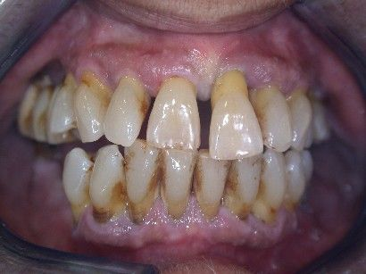


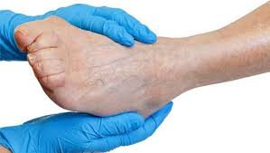
Diyabetli Hasta Yönetimi
Fizik muayene
  Boy, kilo ölçümleri (çocuk ve adolesanda büyüme eğrisi ile takip)
  Bel çevresi ölçümü
  Puberte evresi
  Kan basıncı
  Göz dibi muayenesi
  Ağız içi muayenesi
  Tiroid palpasyonu
  Kardiyak muayene
  Nabız muayenesi

Slide 25
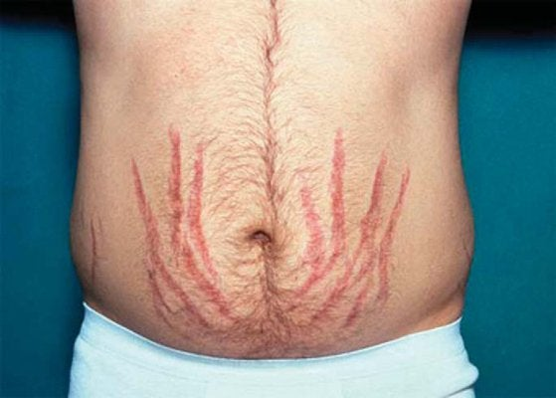
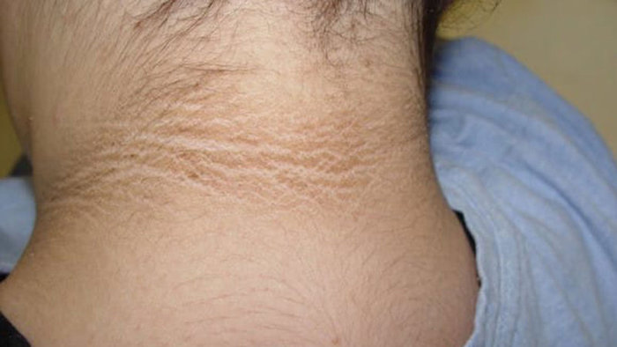
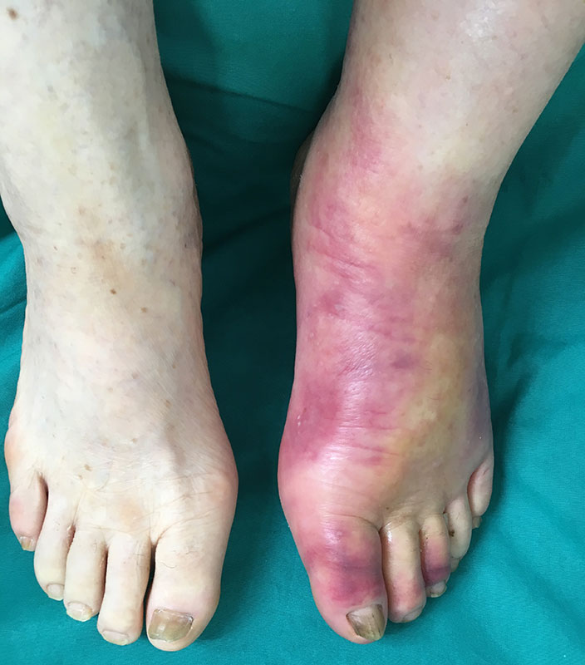
Diyabetli Hasta Yönetimi
Fizik muayene
  Abdominal muayene
  Ayak muayenesi
  Cilt muayenesi
  Nörolojik muayene
  Sekonder diyabet nedeni olabilecek
  hastalık/durumlara ilişkin bulgular

Slide 26
Diyabetli Hasta Yönetimi
Labaratuvar İnceleme
  A1C
    3-6 ayda bir
  Açlık lipid profili
    Yılda bir
  Mikroalbuminüri
    Yılda bir
  Serum kreatinin ve eGFR
    Erişkinde (çocukta proteinüri varsa) yılda bir

Slide 27
Diyabetli Hasta Yönetimi
Labaratuvar İnceleme
  TSH
    Tip 1 diyabetli hastaların tümünde ve gerekirse tip 2 diyabet hastalarında bakılmalıdır, normal ise 1-2 yılda bir tekrarlanabilir.
  Erişkinde EKG
    Her yıl
  İdrar incelemesi (keton, protein, sediment)
    Her vizitte
  Özellikle metformin kullanan erişkinlerde ve pernisiyöz anemi kuşkusu olan bireylerde
    gerektiğinde vitamin B12 düzeyi

Slide 28
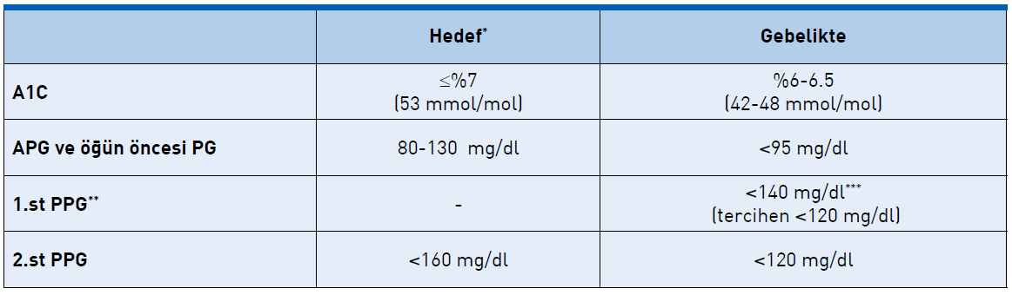
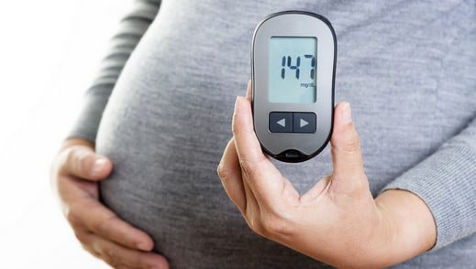

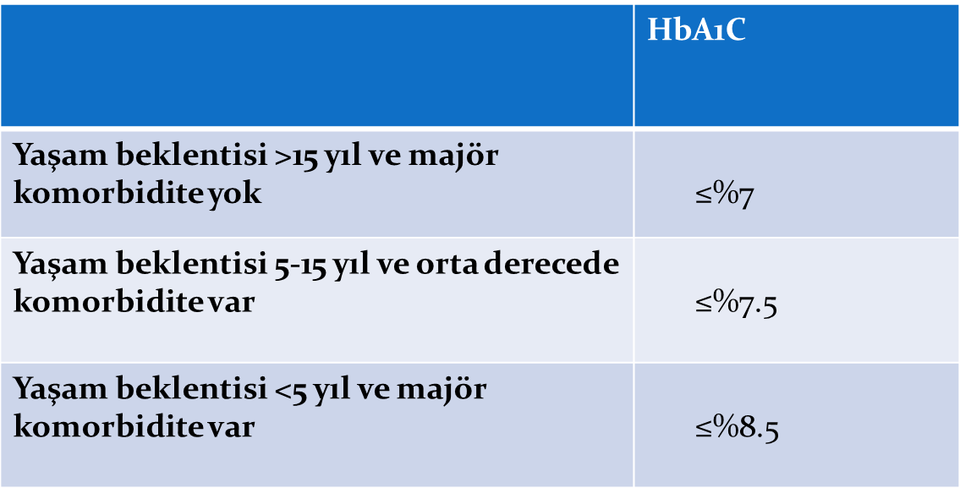
Diyabetli Hasta Yönetimi
Glisemik hedefler
Diyabetli hastalarda glisemik hedefler bireyselleştirilmeli

Slide 29
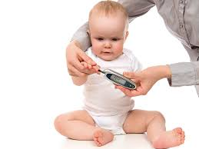
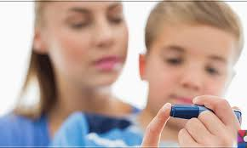
Diyabetli Hasta Yönetimi
Glisemik hedefler
Tip 1 diyabetli çocuk ve adolesanlarda A1C hedefi <%7 (53 mmol/mol)
Hipoglisemi semptomlarını ifade edemeyen veya sık hipoglisemiye giren hastalar için daha az sıkı HbA1c hedefleri [ör: <%7.5 (58 mmol / mol)]
Gebelik planlayan diyabetli kadınlar için < %6 - 6,5

Slide 30
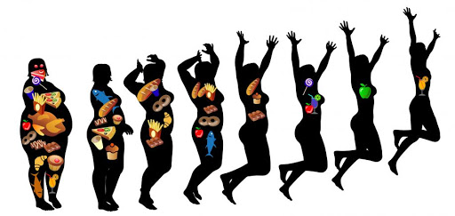
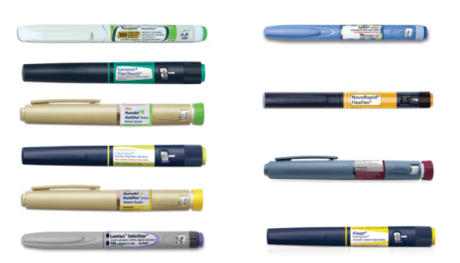
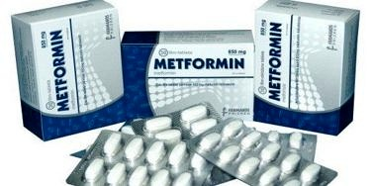
Tedavi
DM kronik, metabolik bir hastalık
Yaşam tarzı değişiklikleri çok önemli
Eğitim
Tıbbi beslenme tedavisi
Egzersiz
Farmakolojik tedavi
→oral antidiyabetikler
→insülin preparatları
Bariatrik cerrahi

Slide 31

Tedavi
Eğitim
  Diyabet nedenleri, seyri
  Beslenme ve egzersizin önemi
  Sigarayı bırakma
  Özbakım, ağız sağlığı, ayak bakımı
  Evde kan glukoz düzey ölçüm ve takibi
  Tedavi seçenekleri
  Tedavi uyumu, ilaç kullanımı, ilaç yan etkileri
  Beklenmeyen durumlarla başa çıkma
  Komplikasyonları tanıma ve önleme
  Bağışıklama ( influenza, pnömokok, hepatit B )

Slide 32
Tedavi
6 ay TBT ile HbA1C
Tip 1 DM→ %1-1.9
Tip 2 DM →%0.3-2
Tıbbi beslenme tedavisi
Amerikan Diyabet Derneği (ADA)
tip 1 ve tip 2 DM → ilk bir ay içinde
GDM → ilk hafta içinde
Her hasta bütüncül olarak değerlendirilmeli, beslenme davranışı ve mevcut sorunlar belirlenmeli
Sunulan öneriler kişinin bireysel gereksinimlerine, beslenme alışkanlıklarına, yaşam tarzına, gerekli değişiklikleri yapabilme yeteneğine ve değişime istekli olmasına uygun olmalı
Diyetisyen

Slide 33


Tedavi
Egzersiz
Haftada en az 3 gün, günaşırı ve toplam 150 dakika olacak şekilde, orta şiddette aerobik egzersiz
Kontrendikasyon yoksa haftada 2-3 gün direnç egzersizleri
Esneklik ve denge egzersizleri
Gün içinde 30 dakikadan fazla hareketsiz oturmamalı, kısa süreli de olsa ayağa kalkmalı veya dolaşmalıdır

Slide 34
Tedavi
Egzersiz
Egzersizin sakıncalı olduğu durumlar:
Kan glukoz düzeylerinin kontrolsüz olması
Kontrolsüz hipertansiyon
Duyu kaybına yol açan ağır nöropati
Aktif kardiyovasküler hastalık
Proliferatif retinopati
Vitre kanaması
Son 24 saat içinde ağır hipoglisemi atağı
Hipoglisemiden habersizlik
Kan glukozu>250 mg/dL ve keton (+) bulunması

Slide 35
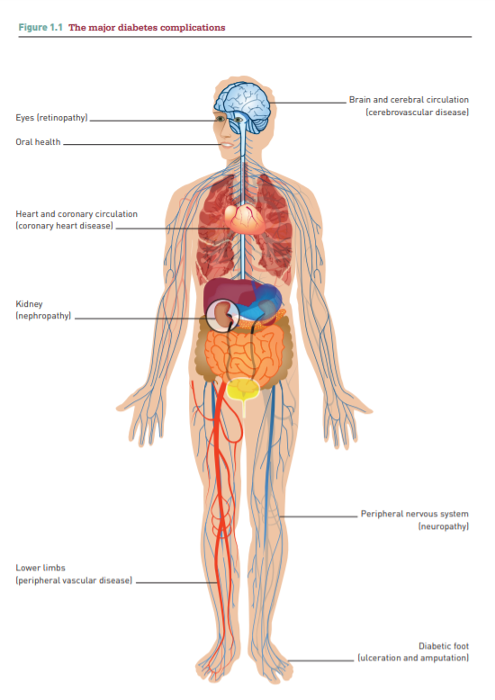
DM Komplikasyonları
Akut komplikasyonlar
Hipoglisemi
Diyabetik Ketoasidoz
Hiperglisemik Hiperozmolar Durum
Laktik Asidoz
Kronik komplikasyonlar
Mikrovasküler komplikasyonlar
Retinopati, nefropati, nöropati (periferik ve otonomik)
Makrovasküler komplikasyonlar
Aterosklerotik kalp hastalıkları, periferik arter hastalığı, serebrovasküler hastalıklar
Diğer komplikasyonlar
Diyabetik ayak, psikolojik sorunlar, seksüel sorunlar vs

Slide 36
Akut komplikasyonlar
Hipoglisemi
Nondiyabetiklerde Whiplle triadı
Diyabetik hastalarda ise <70 mg/dl
Psödohipoglisemi: Diyabetli bireylerde tipik hipoglisemi semptomları varken PG >70 mg/dl ölçülmesi
Glisemi <50 mg/dl bulunması
Düşük glisemi ile uyumlu semptomlar
Bu semptomların glukoz alımı ile düzelmesi
Adrenerjik semptomlar
Titreme
Soğuk terleme
Anksiyete
Bulantı
Çarpıntı
Acıkma
Uyuşma
Nöroglukopenik belirti ve bulgular
Baş dönmesi
Baş ağrısı
Konsantre olamama
Konuşmada güçlük
Halsizlik
Konfüzyon

Slide 37
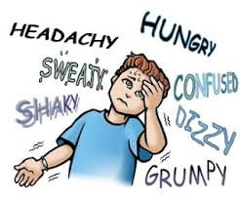
Akut komplikasyonlar
Hipoglisemi
Özellikle yaşlı ve çocuk hastalarda tekrarlayan ciddi hipoglisemik ataklar
Bu sebeple çocuk ve yaşlı hastalarda, ileri dönemde nefropati ve otonom nöropati olgularında, sıkı glisemik kontrol hedeflerinden kaçınılmalı
Beyin: Psikolojik (kognitif fonksiyon bozukluğu, otomatizm, davranış veya kişilik
bozuklukları) ve nörolojik (koma, konvulziyon, fokal tutulum, hemipleji, ataksi,koreoatetoz, dekortikasyon) bozukluklar
Kalp: Miyokard infarktüsü, aritmiler
Göz: Vitrea kanaması, proliferatif retinopatide ağırlaşma
Diğer: Trafik, ev veya iş kazaları, hipotermi

Slide 38


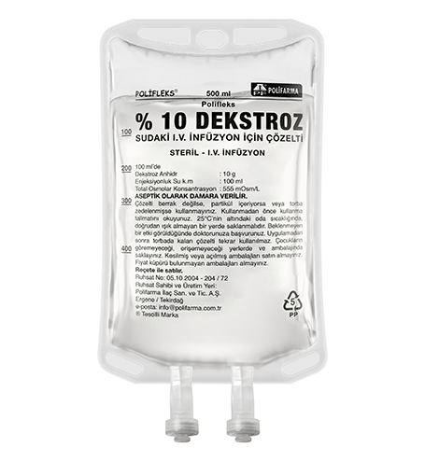
Akut komplikasyonlar
15 dk arayla 3 kez tekrarla
Hala < 70 mg/dl ise SEVK!
Hipoglisemi tedavi
Bilinci açık yutabilen hasta→ 15-20 g glukoz
Çiğneme-yutma fonksiyonları bozulmuş, şuuru kapalı hasta→parenteral tedavi
3-4 glukoz tablet/jel
4-5 kesme şeker
150-200 ml meyve suyu ya da limonata
Tip 1 DM→ 1 mg glukagon iv, im, sc (SU bağlı ıse glukagon yapma)
Hastane koşullarında ise
%10 dex 150-200 ml veya
%20 dex 75-100 ml

Slide 39
Akut komplikasyonlar
Diyabetik Ketoasidoz
Hazırlayıcı faktörler:
Yeni başlayan tip 1 diyabet (%20-25 vakada)
İnfeksiyonlar
İnsülin tedavisindeki hatalar
Yeme bozuklukları (özellikle tekrarlayan DKA öyküsü olan tip 1 diyabetli genç kızlarda kilo alma korkusu, hipoglisemi korkusu)
Alkol
Pankreatit
Miyokard infarktüsü
Travma, yanık, SVO
Karbonhidrat toleransını bozan ilaçlar (kortikosteroidler gibi)
Hipertiroidi, feokromositoma, akromegali gibi endokrinolojik sorunlar
SGLT2-İ kullanan hastalarda öglisemik DKA !!!

Slide 40

Akut komplikasyonlar
Diyabetik Ketoasidoz
Semptomlar Fizik muayene bulguları
Halsizlik
İştahsızlık, bulantı, kusma
Ağız kuruluğu, polidipsi, poliüri
Karın ağrısı, kramplar
Nefes darlığı
Kilo kaybı
Taşikardi
Müköz membranların kuruluğu, deri turgorunda azalma
Sıcak ve kuru cilt
Dehidratasyon, hipotansiyon
Takipne, Kussmaul solunumu
Batında hassasiyet
Ağızda keton kokusu
Letarji, zihinsel küntleşme, koma

Slide 41
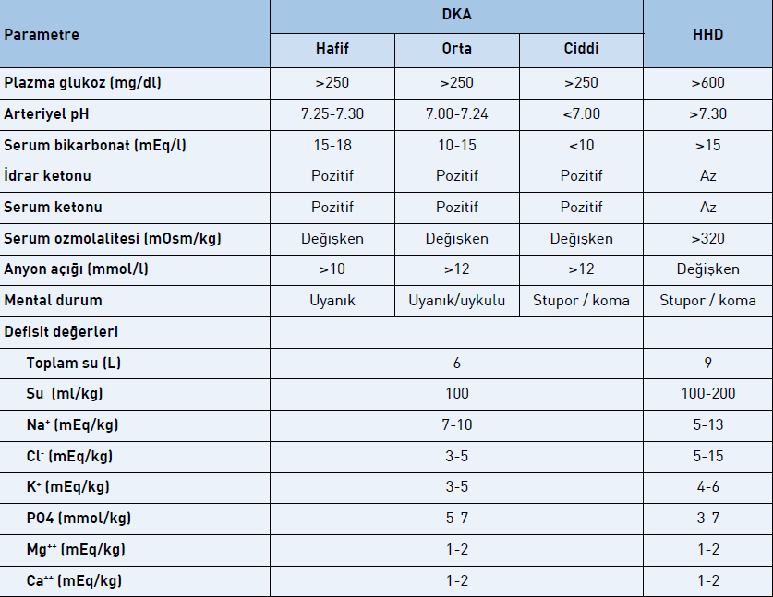

Slide 42
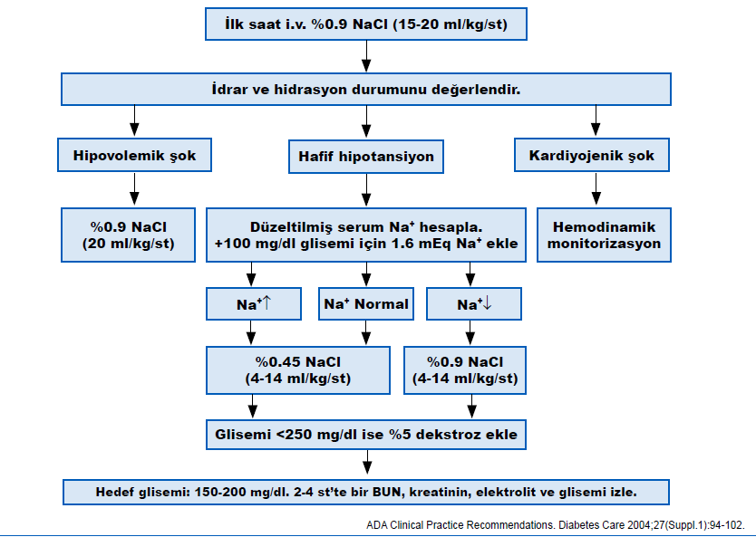
Akut komplikasyonlar
Diyabetik Ketoasidoz Tedavi
Sıvı-Elektrolit tedavisi
Toplam sıvı açığını 24-36
saatte yerine koymak gerekir

Slide 43
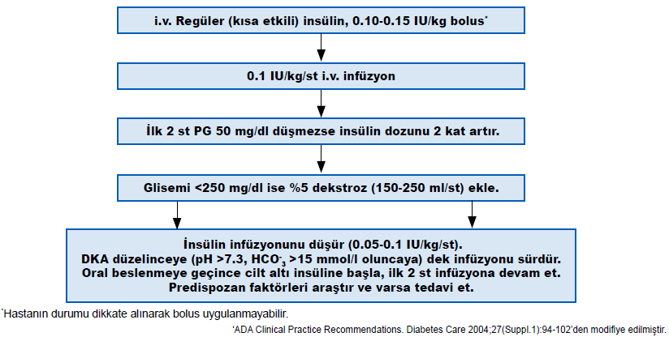
Akut komplikasyonlar
Diyabetik Ketoasidoz Tedavi
İnsülin tedavisi
Hafif seyirli vakalar dışında, insülin eksiğinin yerine konulması için sürekli i.v. İnsülin infüzyonu tercih edilmeli
Çocuklarda sıvı infüzyonuna başlandıktan 1-2 saat sonra insülin infüzyonuna başlanmalı
Hastanın asidoz durumu düzelene kadar, kan glukoz düzeyi 150-200 mg/dl civarında tutulacak şekilde dekstroz ve insülin dozları ayarlanarak, infüzyona devam edilmeli

Slide 44
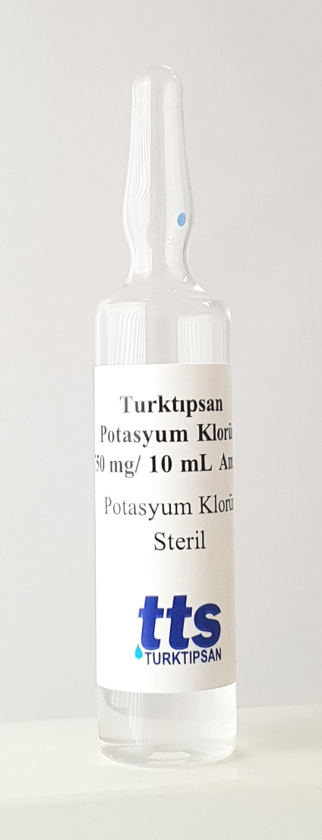
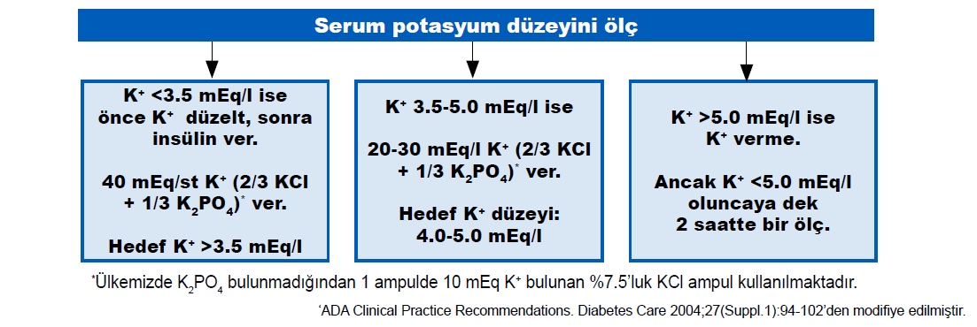
Akut komplikasyonlar
Diyabetik Ketoasidoz Tedavi
Potasyum replasmanı
Hasta idrar çıkarmaya başladığında infüzyona K+ eklenmeli

Slide 45
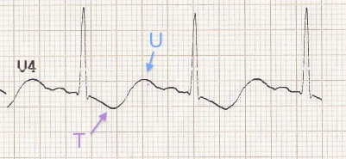
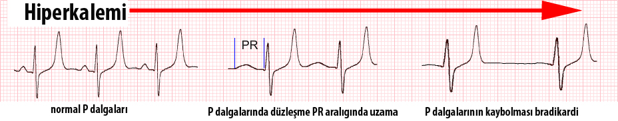
Akut komplikasyonlar
Diyabetik Ketoasidoz Tedavi
Potasyum replasmanı
Serum K+ düzeyi 2-4 saatte bir ölçülmeli, gerekli vakalarda EKG monitorizasyonu ile intrasellüler K+ izlenmeli
K+ desteği, hastanın durumu stabil hale gelinceye ve oral alımı başlayıncaya dek sürdürülmeli
İnsülin verildikçe, hücre içine geçiş nedeni ile K+ düzeyinin düşeceği dikkate alınmalı

Slide 46
Akut komplikasyonlar
Diyabetik Ketoasidoz Tedavi
Glukoz infüzyonu
PG düzeyi 250 mg/dl’ye indiğinde glukoz infüzyonu
Glukoz 5-10 g/st dozunda NaCl ‘ye / %5-10 dekstroz 100 ml/st
Bikarbonat tedavisi
pH >7.0 ise NaHCO3 verilmez
İnsülin başlanınca lipoliz baskılandığı için genelde asidoz düzelir

Slide 47
Akut komplikasyonlar
Hiperozmolar hiperglisemik durum (HHD)
Genelde >50 yaş
%25-35’i daha önceden tanı almamış olan tip 2 diyabetli hastalar
HHD mortalitesi %12-42 arasında
Klinik yavaş seyirli, sinsi, hastaneye geç başvuru → kötü prognoz
Merkezi sinir sistemi fonksiyonlarında akut veya subakut kötüleşme olan ve dehidratasyon görülen her yaşlı olguda HHD akla gelmeli
Plazma glukoz düzeyi >600 mg/dl
ozmolarite ≥320 mOsm/kg
Ketoz, asidoz yok
Dehidratasyon daha belirgin
Plazma osmolaritesi yüksek

Slide 48
Akut komplikasyonlar
Hiperozmolar hiperglisemik durum (HHD)
Ortalama su kaybı 8-10 litre
Tansiyon düşük / HT hastalarında normal ya da düşük
Na, K, Cl, Mg, Ca ve fosfat kayıpları
Na genelde >140 olmasına rağmen psödohiponatremi
Prerenal azotemi (ileri yaş, eşlik eden sorunlar ve dehidratasyona)
Transaminaz yükseklği, CPK artışı, lökositoz, htc artışı
Ötiroid hasta sendromu
Düzeltilmiş Na= Ölçülen Na + 1.6 x [(Glukoz - 100) / 100 ] mmol/l

Slide 49
Akut komplikasyonlar
Hiperozmolar hiperglisemik durum (HHD)
Tedavi ana hatlarıyla DKA ile benzer
Klinik duruma bağlı olarak nazogastrik aspirasyon, idrar sondası ve lomber ponksiyon, havayolu desteği sağlanmalı
Tedavide en kritik unsur, replasman sıvısının seçimi ve verilme hızı
İnsülin, K ve diğer elektrolik replasmanlarında DKA protokolü
Tromboembolik olayları önlemek için KE yoksa → heparin, DMAH
Osm>320 mOsm/kg ise yarı izotonik (Ör. %0.45 NaCl), birinci saatte 1000-1500 ml, 2-4 saatte 500-750 ml/st verilmeli
Osm<320 mOsm/kg ise izotonik sıvı (Ör. %0.9 NaCl)
Hipotansiyon düzelmezse kolloid veya pressör ajanlar

Slide 50

Kronik komplikasyonlar
Makrovasküler Hastalık
Diyabetli hastalarda kardiyovasküler hastalık (KVH) en önemli morbidite ve mortalite nedeni
DM hastalarda KAH 2-4 kat
DM hastalarının %60-75’i makrovasküler olaylar nedeni ile kaybedilmekte
Diyabeti olan tüm hastalar KV risk faktörleri açısından yılda en az bir kez değerlendirilmeli ve gerekiyorsa tedavi edilmeli
Hipertansiyon (HT)
Dislipidemi
Obezite/fazla kilolu olma
Sigara
Ailede erken KAH öyküsü
Albuminüri

Slide 51
Makrovasküler komplikasyonlar
Koroner Arter Hastalığı
Yaş >40
Diyabet süresi >15 yıl ve yaş >30 yıl
End organ hasarı
≥1 KVH risk faktörü (sigara, HT, ailede erken KVH öyküsü, KBH, obezite)
EKG ile
Tipik veya atipik kardiyak belirtiler (açıklanamayan dispne, göğüste sıkıntı)
Periferik arter hastalığı (ayak bileği/brakiyal indeks oranının bozulması)
Karotis arterleri üzerinde üfürüm duyulması
Geçici iskemik atak
İnme
İstirahat EKG’sinde anormallik
Koroner arter kalsifikasyon skorunda yükseklik
Eforlu EKG ile değerlendirilmeli

Slide 52

Makrovasküler komplikasyonlar
Diyabetli hastalarda kardiyovasküler koruma
Yaşam tarzı değişimi
Sağlıklı beslenme, egzersiz, sigarayı bırakma
Glisemik kontrol
Yaş, komorbid durum varlığına göre bireysel hedefler
Anti-trombosit tedavi
KV olaylara karşı primer koruma amacı ile anti-trombosit tedavi uygulanması kararı her hastada bireysel değerlendirme sonucu

Slide 53
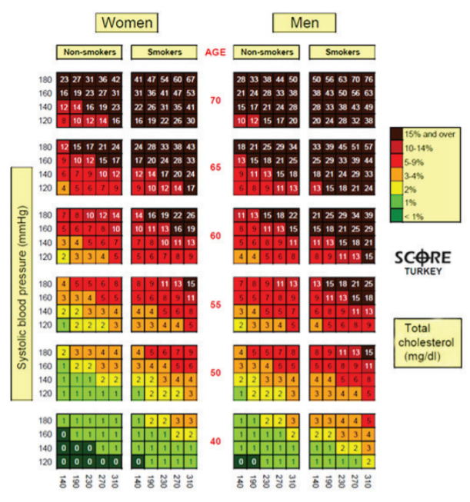
Makrovasküler komplikasyonlar
Anti-trombosit tedavi
10 yıllık KV olay riski >%10 olan DM
10 yıllık KV risk %5-10 olanlarda klinik tabloya göre
10 yıllık KV olay riski <%5 olanlarda aspirin önerilmez
Diyabeti ve ASKVH olanlarda sekonder koruma amacı ile 75-150 mg aspirin
Aspirine alerjisi olan kişilerde 75 mg klopidogrel
>50 yaş
DM
En az bir RF ( dislipidemi, obezite, HT, sigara, albüminüri, ailede KVH)
Primer koruma 80-150 mg aspirin

Slide 54
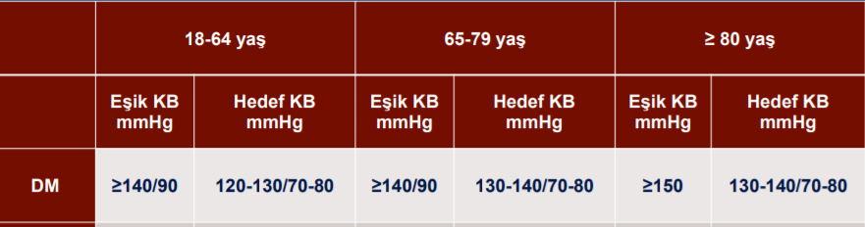
Makrovasküler komplikasyonlar
Kan basıncı kontrolü
Tip 1 DM de HT prevelansı % 10-30
Tip 2 DM % 40-50
Her kontrolde kan basıncı ölçülmeli ve not edilmeli, DM hastaları HT açısından yakın takip edilmeli

Slide 55
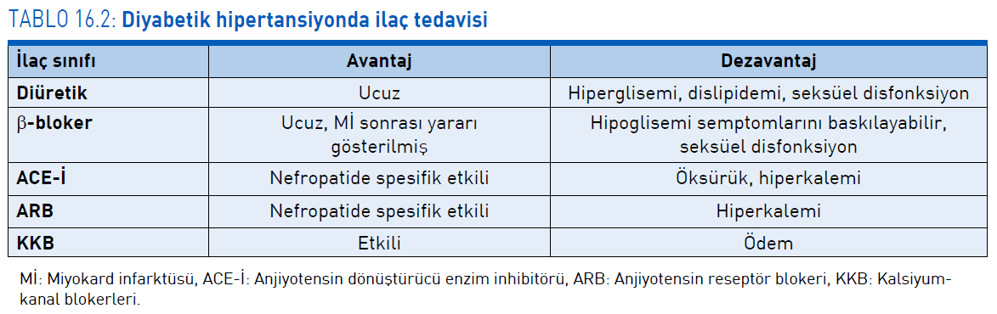
Makrovasküler komplikasyonlar
Kan basıncı kontrolü
Pek çok çalışmada kan basıncı kontrolünün sağlanması ile KV olay ve mortalite riskinin azaldığı, ayrıca kalp yetersizliğinde iyileşme görüldüğü
Antihipertansif tedavi ile retinopati, albuminüri ve son dönem böbrek hastalığına gidişin azaldığı

Slide 56
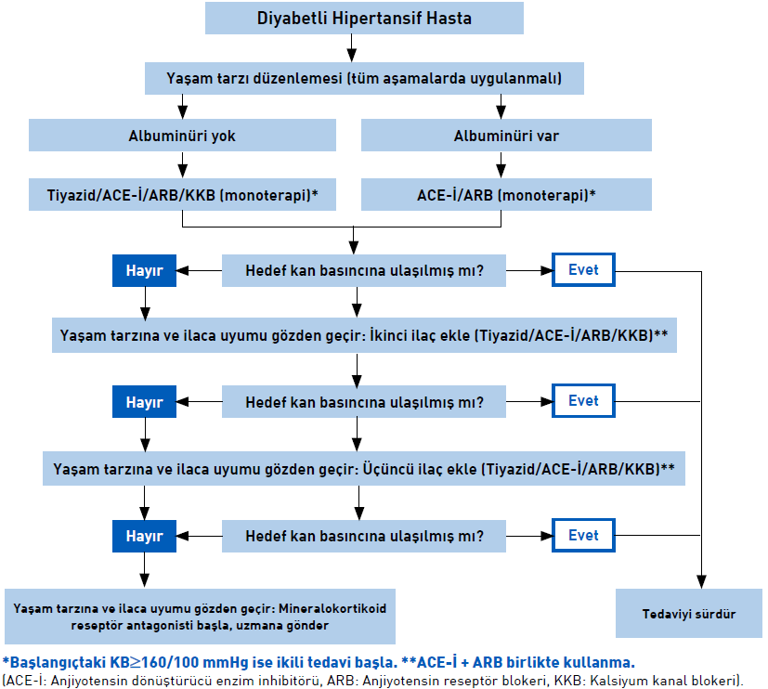
Makrovasküler komplikasyonlar

Slide 57
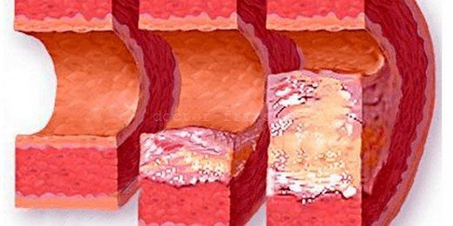
Makrovasküler komplikasyonlar
Dislipideminin önlenmesi
Genel hedef lipid düzeyleri
Glisemi iyiyse tip 1 DM → lipid düzeyleri normal
Tip 2 DM → tanıdan yıllar önce dislipidemi başlamıştır, kötü glisemik kontrol lipid profilini daha da kötüleştirir
Erişkin diyabetli hastalarda tanı anında lipid profili bakılmalı, sonrasında yılda bir tekrarlanmalı
LDL-kolesterol <100 mg/dl
Trigliserid <150 mg/dl
HDL-kolesterol E ≥40 mg/dl / K ≥50 mg/dl
Non-HDL-kolesterol <130 mg/dl

Slide 58
Makrovasküler komplikasyonlar
Dislipideminin önlenmesi
Tedavi risk skorlamasına göre yapılmakta
Çok yüksek riskli hastalar (10 yıllık KV nedenli ölüm riski ≥ %10)
LDL hedefi <55 mg/dl
yüksek potent statinler
Yüksek riskli hastalar ( 10 yıllık KV ölüm riski % 5-10 )
LDL hedef <70 mg/dl
Orta düzey riskli hastalar ( 10 yıllık KV ölüm riski %1-5)
LDL hedef <100 mg/dl

Slide 59
Makrovasküler komplikasyonlar
Dislipideminin önlenmesi
Nonfarmakolojik tedavi
Sağlıklı beslenme, aerobik egzersiz, sigara bırakılması, alkol sınırlandırılması
Farmakolojik tedavi
DM hastalarında genelde YTD ile hedefe ulaşmak mümkün olmaz, farmakolojik tedavi gerekir
Diyabet süresi 10 yıldan az
Diğer KV risk faktörleri bulunmayan
Herhangi bir makro ve mikrovasküler komplikasyon gelişmemiş
LDL-kolesterol <100 mg/dl olan
35 yaş altındaki Tip 1 ve 50 yaş altındaki Tip 2 DM
STATİN GEREKMEZ

Slide 60
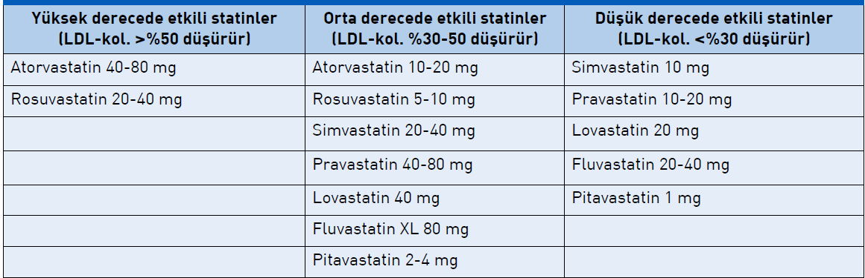
Makrovasküler komplikasyonlar
Statin tedavisiyle LDL-kolesterol düzeyinde sağlanan her 40 mg/dl’lik düşme ile 5 yıllık majör KV olay riski %23 oranında azalmakta
Dislipidemik DM hastalarında orta/yüksek etkili statinler önerilmekte
Statin tedavisi gebelikte kontrendike
TG>500 olan hastalarda Fibrat tedavisi

Slide 61

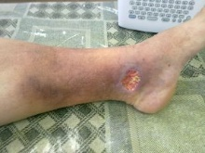
Makrovasküler komplikasyonlar
Periferik arter hastalığı (PAH)
Diyabetli hastalarda PAH riski 2 kat
Diyabetli hastalar en az yılda bir kez hikaye, semptom ve nöropati muayenesi
Diyabetli hastalarda PAH yaklaşım genel popülasyonla benzer şekilde risk azaltılmasına yönelik
Sigaranın bırakılması
Diyet ve egzersiz
Antiplatet tedavi
Kan basıncı kontrolü
Glisemik kontrol
Lipid düşürücü tedavi

Slide 62
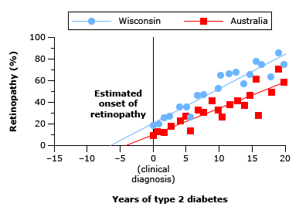
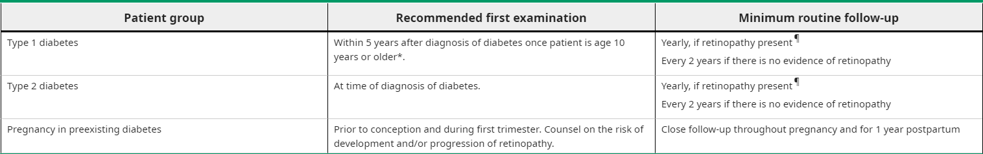
Mikrovasküler Komplikasyonlar
Retinopati
Erişkin yaştaki diyabetli hastalarda en önemli körlük nedeni
Diyabetik retinopatiyi önlemek veya ilerlemesini geciktirmek için optimal glisemi, KB ve lipid kontrolü sağlanmalı
Görmeyi tehdit eden retinopatide lazer fotokoagülasyon, vitrektomi ve farmakolojik tedaviler

Slide 63
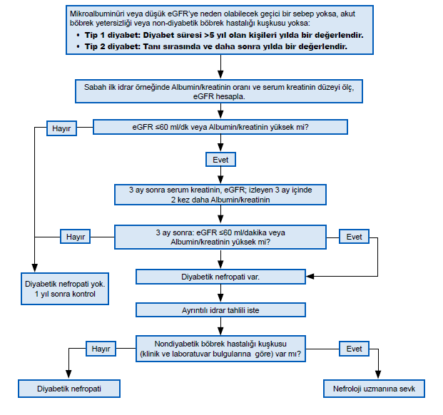
Mikrovasküler Komplikasyonlar
Nefropati (diyabetik böbrek hastalığı)
Hipertansiyon, ödem, proteinüri ve böbrek yetersizliği ile karakterize
Mikroalbuminüri taraması için sabah ilk idrarda alb/kre oranı
<30 mg/gr →Normal
≥30 mg/gr →Artmış albümin atılımı

Slide 64

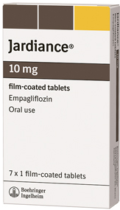

Mikrovasküler Komplikasyonlar
Nefropati korunma
Beslenme
Diyabetik böbrek hastalığı olan bireylerde günlük protein alımı azaltılmalıdır (0.8 g/kg/gün)
Diyette sodyum alımının kısıtlanması kan basıncı kontrolü ve kardiyovasküler risk
D-vitamini eksikliği varsa düzeltilmeli
Glisemi kontrolü
KBH gidişi azaltmada veya geciktirmede çok önemli
SGLT2-İ ve GLP-1 RA grubundaki bazı ilaçlar KV olay riskini
(canagliflozin, dapagliflozin, empagliflozin/semiglutid, liragluid)

Slide 65
Mikrovasküler Komplikasyonlar
Nefropati korunma
Optimal KB kontrolü
Mikroalbuminüri→Alb/kre persistan olarak yüksek ise, HT olmasa bile, kronik böbrek hastalığını geciktirmek amacı ile ACE-İ veya ARB verilebilir
Serum kreatinin ve potasyum düzeyi takip edilmeli
KBH → İlaç dozları GFR’ ye göre ayarlanmalı
İntravasküler volüm azalması
Serum kreatinin düzeyinin >%30 yükselmesi
Gebelik planı
→ACEİ/ARB kesilmeli

Slide 66
Mikrovasküler Komplikasyonlar
Nefropati korunma
Böbrek fonksiyonlarının progresif olarak azalması
eGFR <30 ml/dk
Albumin/kreatinin >300 mg/g kreatinin
Kontrolsüz HT
ACE-İ veya ARB ile hiperpotasemi olması veya serum kreatinin düzeyinin 3 ayda >%30 yükselmesi
→NEFROLOJİ UMZANINA SEVK!

Slide 67


Mikrovasküler Komplikasyonlar
Nöropati
Tip 1 diyabetli hastalarda puberteden 5 yıl sonra, tip 2 diyabetli hastalarda ise tanıdan itibaren nöropati muayenesi yapılmalı ve yılda bir tekrarlanmalı
Tarama 10 g basınç uygulayan monofilaman testi ile ve ayak baş parmağı dorsumunda diyapazon (128-Hz) ile vibrasyon duyusunun incelenmesi

Slide 68

Mikrovasküler Komplikasyonlar
Nöropati
Periferik Distal Polinöropati
En yaygın görülen diyabetik nöropati tipi
Eldiven çorap tarzı tutulum tipik, ilerleyici
Ayak ülserleri, infeksiyonlar ve
nöro-osteo-artropati (Charcot ayağı)
Tanı
Duyu- motor muayene
Sıcak-soğuk hissi veya iğne batma hissi
Vibrasyon algılama ve monofilaman testi
Nöropatinin diğer nedenlerinin ekartasyonu
Ayırıcı tanı yapılamıyorsa nöroloji sevk

Slide 69

Mikrovasküler
Komplikasyonlar
Nöropati
Mononöropati (fokal nöropati)
Hızlı, ani başlangıç, genellikle birkaç hafta ya da ay içinde spontan olarak gerileyebilen
Kraniyal mononöropatiler→en sık 3.KS
Tek taraflı gözde ağrı, diplopi ve pitoz
Periferik mononöropati (median, ulnar, radial, femoral vs)
Mononeuritis multiplex
Radikülopati
Pleksopati

Slide 70



Mikrovasküler Komplikasyonlar
Nöropati
Otonom nöropati
Hipogliseminin farkında olamama
İstirahat taşikardisi
Ortostatik hipotansiyon
Kalp hızı değişkenliğinin azalması
Sessiz myokard enfarktüsü
Ani kardiyak ölüm
Gastroparezi
Konstipasyon/diyare
Fekal inkontinans
Erektil disfonksiyon
Nörojen mesane
Sudomotor disfonksiyon (terlemede azalma veya artma)

Slide 71




Diyabetik ayak
DM hastalarında ömür boyu diyabetik ayak ülseri gelişme riski
%12-25 oranında
Non-travmatik ayak amputasyonlarının %50-70’i DM hastaları
Diyabetli hastaların en sık hastaneye yatış ve en uzun süre hastanede kalış nedeni

Slide 72

Diyabetik ayak
Sensorimotor nöropati en sık neden
Risk faktörleri
Nöropatik ayak
Periferik damar hastalığı
Deformite
İnfeksiyon
Ödem
Koroner arter hastalığı
İnme
Dislipidemi
Yetersiz ayak bakımı
Yetersiz kişisel hijyen
Sigara kullanımı
Obezite
Yetersiz glisemik kontrol
İleri yaş
Nefropati
Görme kaybı
Ayakta ülser veya ampütasyon öyküsü

Slide 73



Diyabetik Ayak
Charcot ayağı (diyabetik nöro-osteo-artropati)
Sıcak, kırmızı, şiş
Ağrısız
Ayağın medyal kemerinin çökük
Ayak altında büyük ülserler

Slide 74


Diyabetik Ayak
Her vizit sırasında hastaların ayaklarına bakılmalı, yılda bir ayrıntılı ayak muayenesi yapılmalı

Slide 75





Diyabetik Ayak
İyi glisemik kontrol
Sigaranın bırakılması
Dislipidemi, HT, PAH tedavisi
Ayak bakımı
Tırnak bakımı
Kendi kendine muayene
Uygun çorap-ayakkabı
Ayak-ayak bileği egzersizleri (dolaşım)

Slide 76

Metabolik sendrom
Prevalans ortalama %22 , yaş ile artmakta (60-69 yaş gurubunda ise % 43.5 )
Metabolik sendrom için farklı tanı kriterleri tanımlanmakta
Artmış diyabet ve kardiyovasküler hastalık riski
Yaşam tarzı değişiklikleri MS tedavisinde çok önemli yer tutmakta
YTD yetersiz kaldığı durumlarda her bir bileşene yönelik medikal tedavi
National Cholesterol Education Program (NCEP) Adult Treatment Panel III (ATP III)-2001
Aşağıdakilerden en az üçü:
• Abdominal obezite (bel çevresi: E > 102 cm, K > 88 cm) → Türkiye için E ≥ 100, K ≥ 90 cm
• Hipertrigliseridemi ( ≥150 mg/dl)
• Düşük HDL (E < 40 mg/dl, K < 50 mg/dl)
• Hipertansiyon (KB ≥ 130/85 mmHg)
• Hiperglisemi (AKŞ ≥ 110 mg/dl)

Slide 77
DM sevk kriterleri
18 yaş altı diyabetli hastalar → Çocuk Endokrinoloji Uzmanı
Tip 1 DM tanısı konan hasta → Endokrinoloji uzmanı
Tip2 DM tanısı alan hastalar şu durumlar varsa sevk edilmelidir:
  AKŞ ≥ 300mg/dl
  TKŞ ≥ 400mg/dl
  HbA1c ≥ %10
Tip2 DM tanısı alan hasta her türlü tedaviye rağmen 6 ay boyunca ölçülen iki kan
şekeri aşağıdaki aralıkta ise sevk edilmelidir:
  AKŞ ≥ 160-300mg/dl
  TKŞ ≥ 225-400mg/dl
  HbA1c ≥ %8
Hospitalizasyonu gereken hastalar da sevk edilmelidir.

Slide 78
Kaynaklar
Türkiye Endokrin Metabolizma Derneği Diyabetes Mellitus ve Komplikasyonlarının Tanı, Tedavi ve İzlem Kılavuzu , 2020
Türkiye Diyabet Programı, 2015-2020
Current Aile Hekimliği Tanı ve Tedavi, s:381-389, 2019
Metabolik Sendrom Kılavuzu, Türkiye Endokrinoloji ve Metabolizma Derneği, 2009
Yetişkin bireylerde kardiyovasküler hastalık riskinin değerlendirilmesi, Türkiye Aile Hekimliği Dergisi, Cilt 22, Sayı 1, 2018
https://www.uptodate.com/contents/clinical-presentation-diagnosis-and-initial-evaluation-of-diabetes-mellitus-in-adults?search=diabetes%20mellitus&source=search_result&selectedTitle=1~150&usage_type=default&display_rank=1

